Slide 1
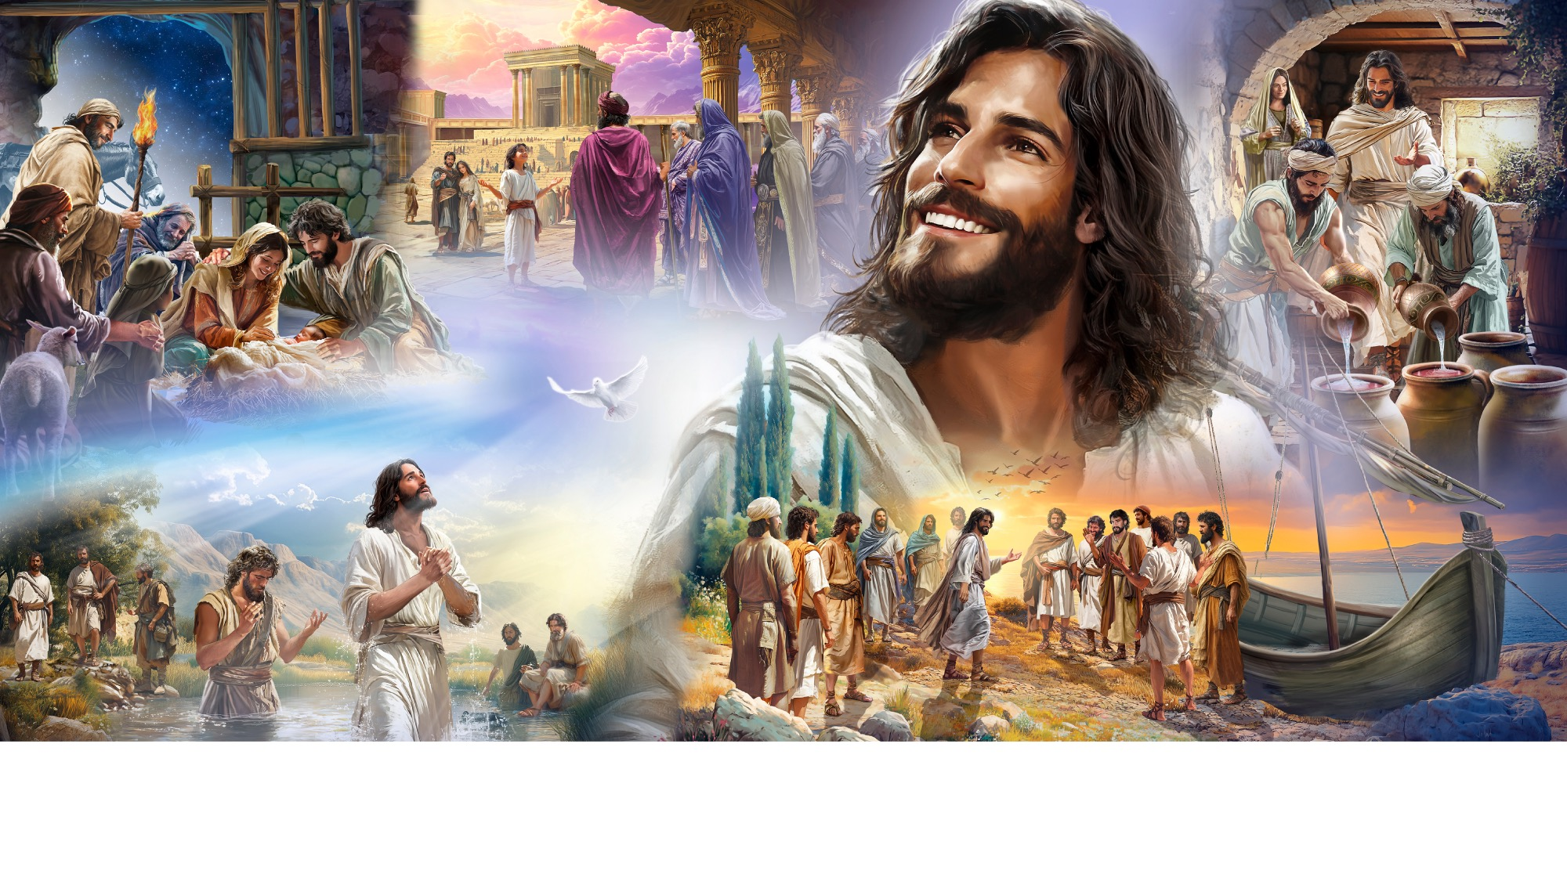
Bem-vindo à Escola Sabatina
Illustration by Jo Card. Copyright © 2024 General Conference Corporation® of Seventh-day Adventists.

Slide 2

PARA OS QUE CHEGAM MAIS CEDO

Slide 3
Bem-vindo à Escola Sabatina
Illustration by Jo Card. Copyright © 2024 General Conference Corporation® of Seventh-day Adventists.

Slide 4
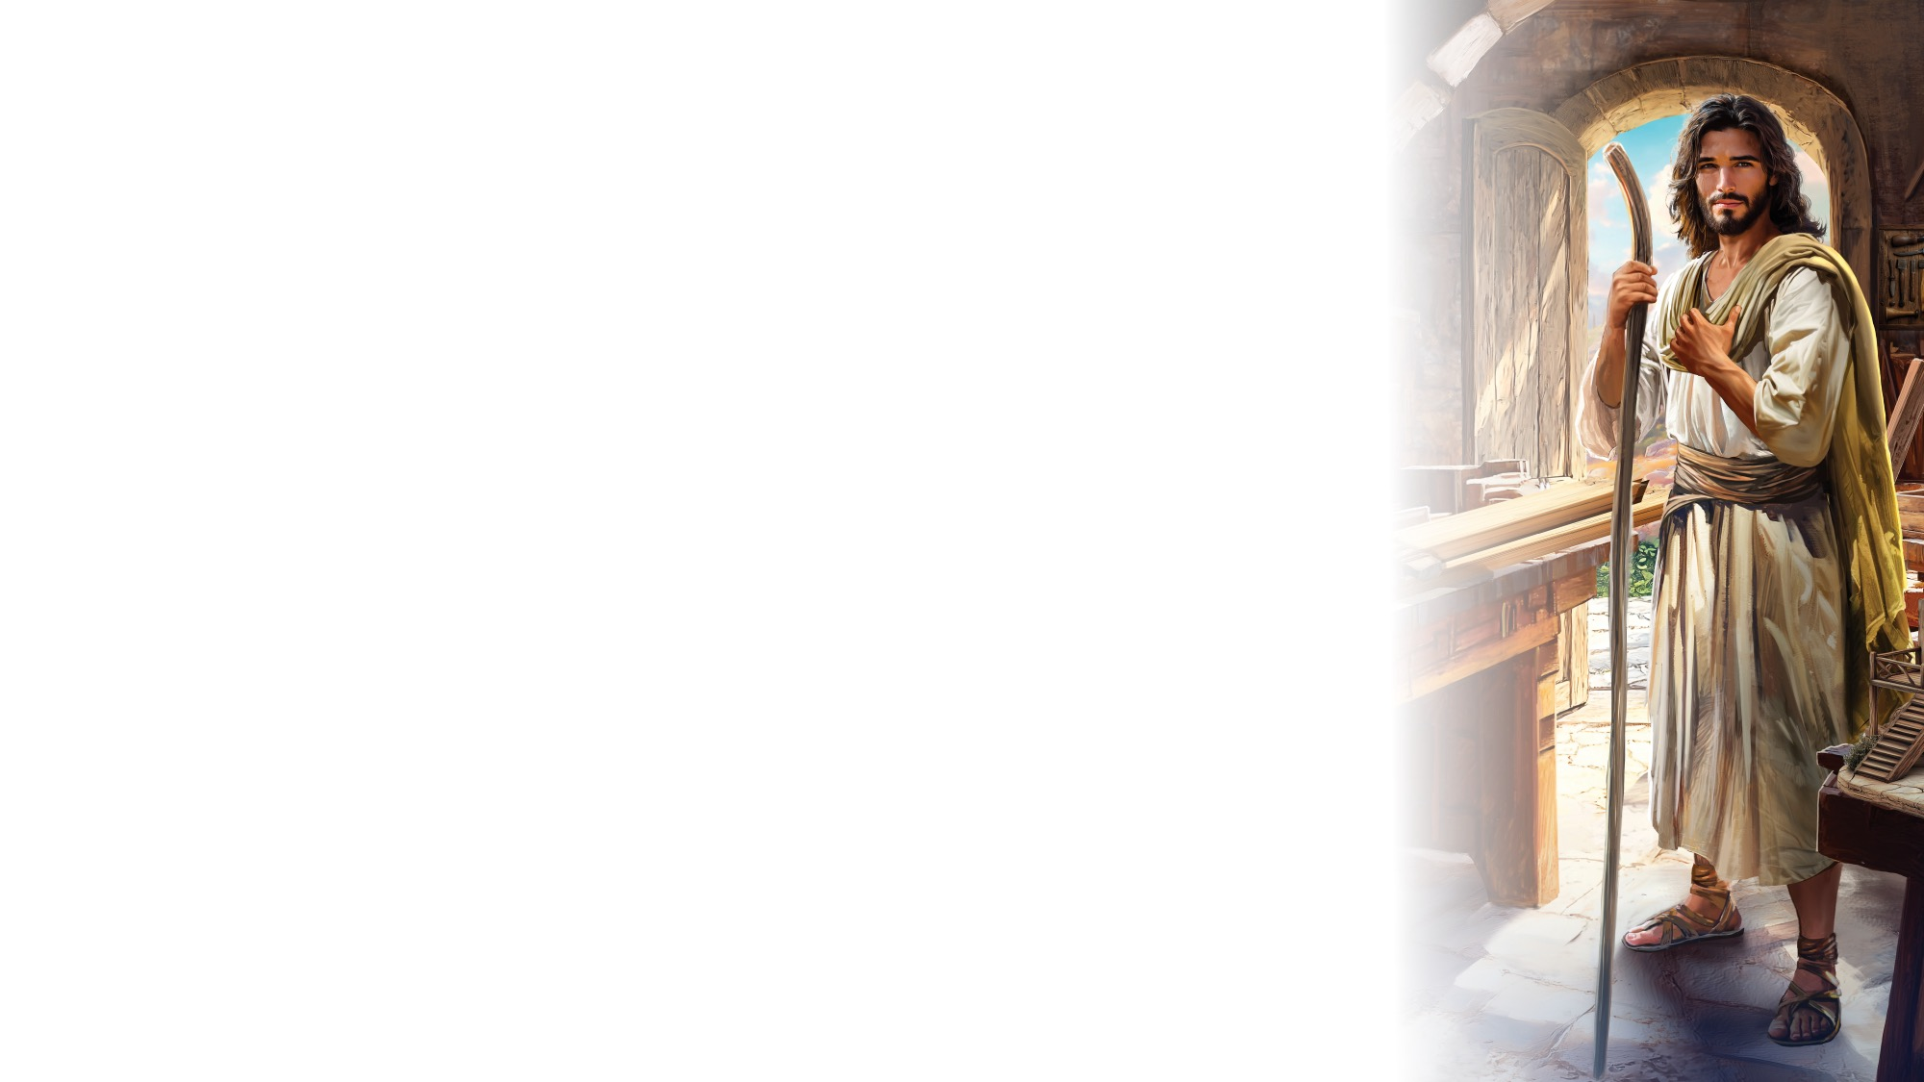

Vivos em Jesus
ATIVIDADES DE ABERTURA
Chegou o Sábado
Que bom ver-te aqui
Como estás, amigo?
Vem daí
Aprender do amor de Deus
Seguir o Seu querer,
Vivos em Jesus,
Vivos em Jesus.
(Repete)
"Alive in Jesus" by Rosie Smith, copyright © 2024 General Conference Corporation® of Seventh-day Adventists.

Slide 5
Se Deus diz
ATIVIDADES DE ABERTURA
Deus falou ao abismo: “Haja luz”.
Assim se fez e a escuridão cessou.
Deus falou a um velho homem: “Um filho terás”.
Assim se fez e a tristeza terminou.
Se Deus diz, milagres acontecem.
Se Deus diz, começa a luz brilhar.
Se Suas palavras são tão fortes
Que criam todo o universo,
Podem curar-te também.
(continua)

Slide 6
Se Deus diz
ATIVIDADES DE ABERTURA
Deus falou a um homem cego: “Recebe visão”.
Assim se fez e a escuridão cessou.
Deus falou a um homem morto: “Levanta-te e sai”.
Assim se fez e a tristeza terminou.
Se Deus diz, milagres acontecem.
Se Deus diz, começa a luz brilhar.
Se Suas palavras são tão fortes
Que criam todo o universo,
Podem curar-te também.
(continua)

Slide 7
Se Deus diz
ATIVIDADES DE ABERTURA
Suas promessas mantém
Sem nunca falhar.
E em todas as ordens e promessas,
Deus dá poder
A quem confiar,
P’ra fazer o que Ele diz.
Vem obedecer,
Vem N’Ele confiar
(continua)

Slide 8
Se Deus diz
ATIVIDADES DE ABERTURA
Se Deus diz, milagres acontecem.
Se Deus diz, começa a luz brilhar.
Se Suas palavras são tão fortes
Que criam todo o universo,
Podem curar-te também.
Podem curar-te também.
Deixas Deus te curar também.

Slide 9
Canção do Sábado
ATIVIDADES DE ABERTURA
Criou-nos, salvou-nos, Ele voltará p’ra nos buscar (x3)
Jesus és bem-vindo hoje, aqui.
Pai, bem-vindo és neste lugar.
Santo Espírito enche os corações
Neste santo e bom lugar.
(X2)
Neste santo e bom lugar.
La, la, la, la…
"Sabbath Song" by Alexandria and Leighton Heise, copyright © 2020, Alexandria and Leighton Heise. Used by permission.

Slide 10

PRAYER
ORAÇÃO

Slide 11

OFERTA

Slide 12

Obrigado, Jesus
ATIVIDADES DE ABERTURA
Obrigado, por cuidares bem de mim.
Eu quero hoje devolver daquilo que me dás.
Abençoa a oferta que eu Te dou aqui,
Para ajudar a quem precisa de Ti.
(repete)
Para ajudar a quem precisa de Ti.

Slide 13
FACTO RÁPIDO DA MISSÃO E QUADRO DE OFERTAS

Slide 14
Música da Visita
ATIVIDADES DE ABERTURA
Um novo amigo aqui chegou.
Um novo amigo bem-vindo é.
É uma alegria, meu amigo, ter-te aqui.
Bem-vindo és,
Queremos ver-te outra vez.
Bem-vindo és,
Queremos ver-te outra vez.
“Visitor Song” by Rosie Smith. Copyright © 2025 General Conference Corporation® of Seventh-day Adventists.

Slide 15
Parabéns
ATIVIDADES DE ABERTURA
Parabéns, parabéns,
Parabéns para ti.
Jesus ama o/a ... (nome da criança).
Parabéns para ti.
(Repete)
“Happy Birthday” by Janet Sage, copyright © 2001 North American Division Corporation of Seventh-day Adventists. From Little Voices Praise Him, #39. Used by permission.

Slide 16

ATIVIDADES DE FOCO

Slide 17

GRANDE IDEIA
Jesus alimenta-me com as Suas palavras e com alimento

Slide 18

HISTÓRIA BÍBLICA

Slide 19
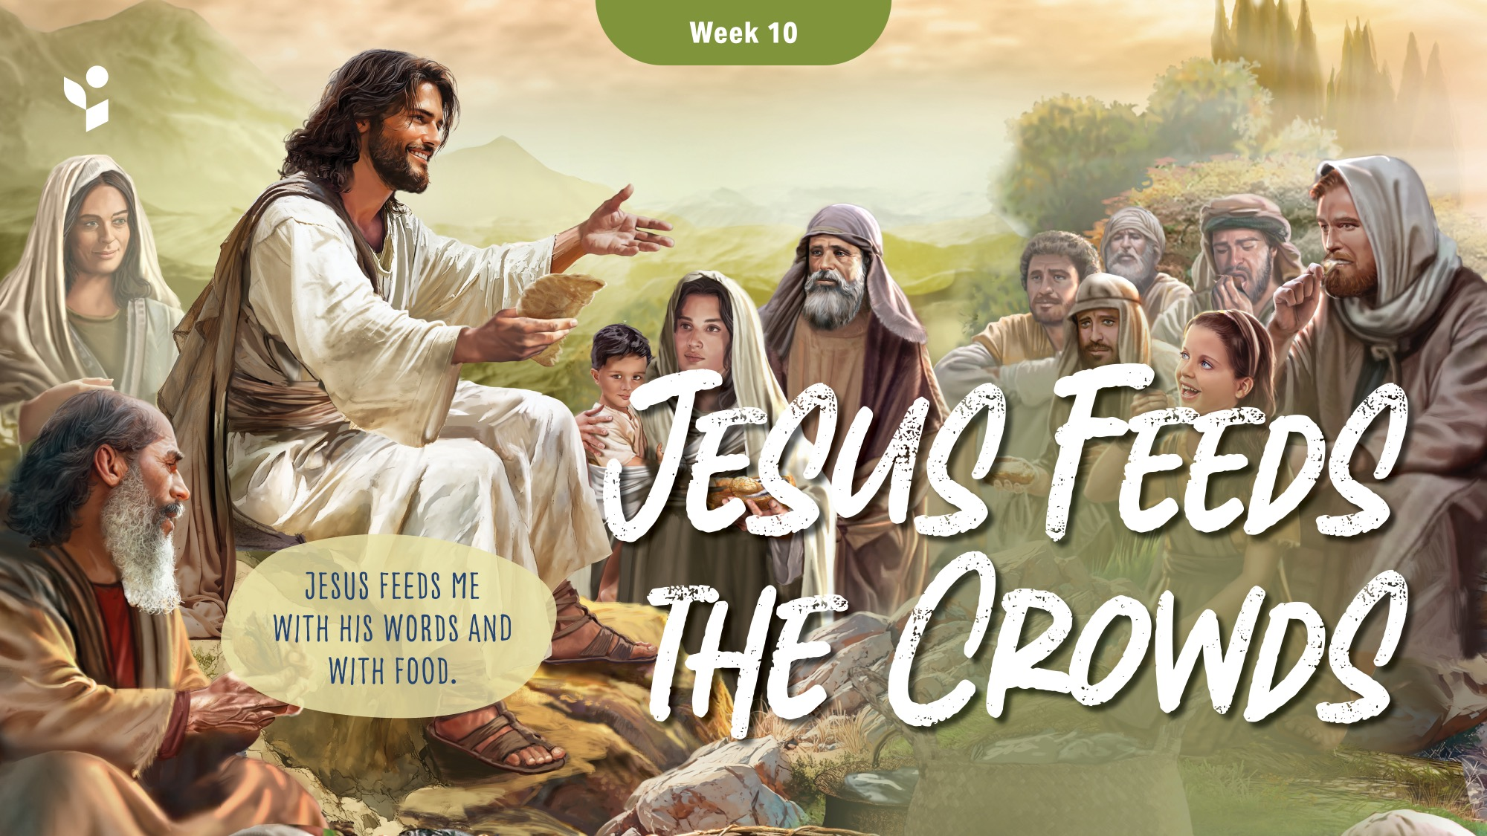


Slide 20
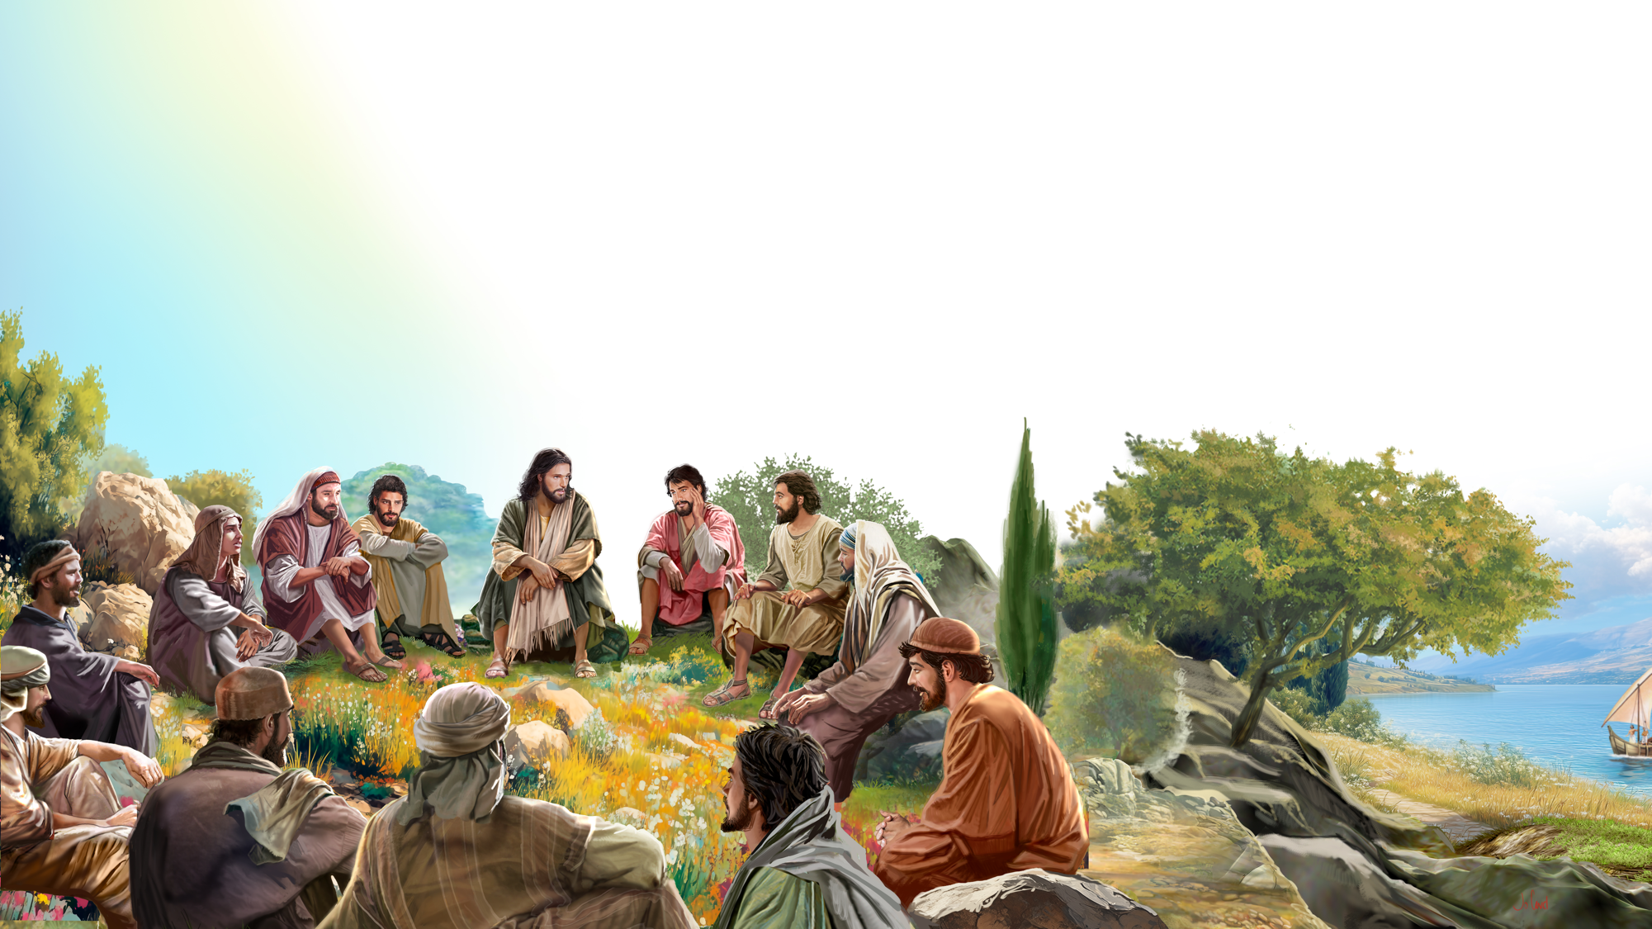
Illustration by Jo Card. Copyright © 2024 General Conference Corporation® of Seventh-day Adventists.

Slide 21
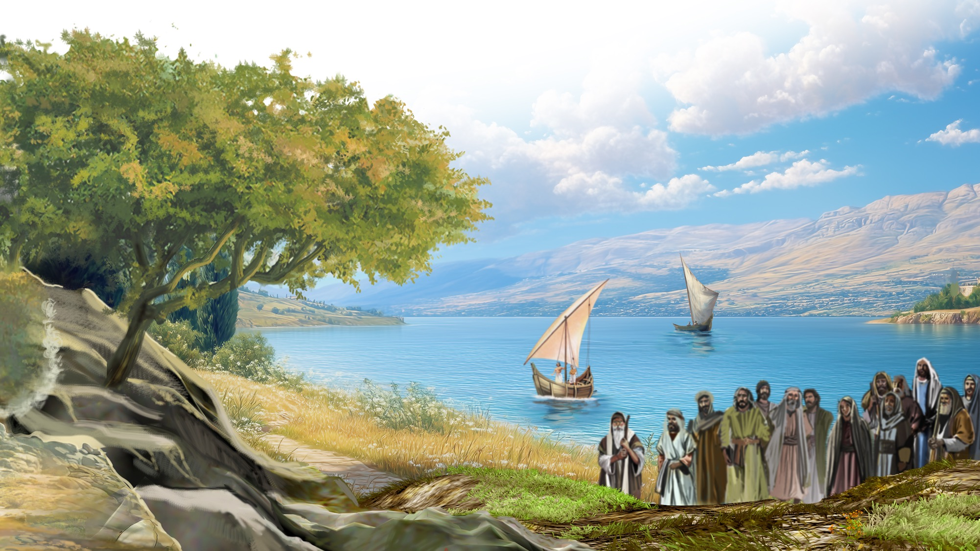
Illustration by Jo Card. Copyright © 2024 General Conference Corporation® of Seventh-day Adventists.

Slide 22
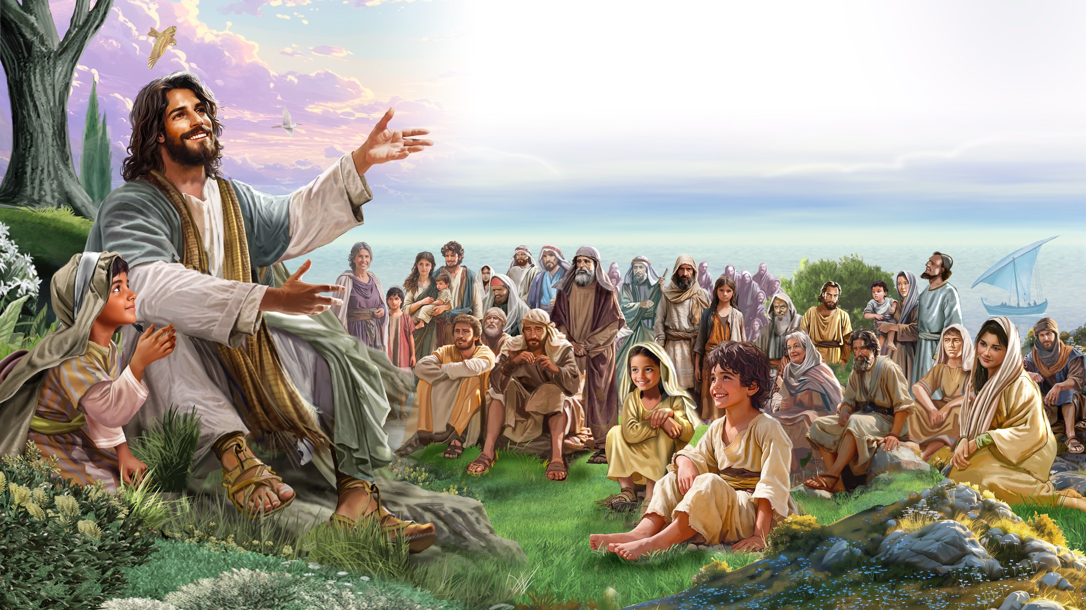
Illustration by Jo Card. Copyright © 2024 General Conference Corporation® of Seventh-day Adventists.

Slide 23
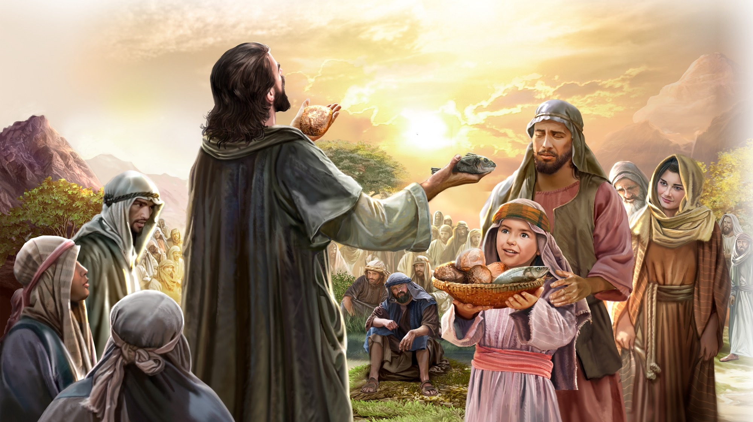
Illustration by Jo Card. Copyright © 2024 General Conference Corporation® of Seventh-day Adventists.

Slide 24
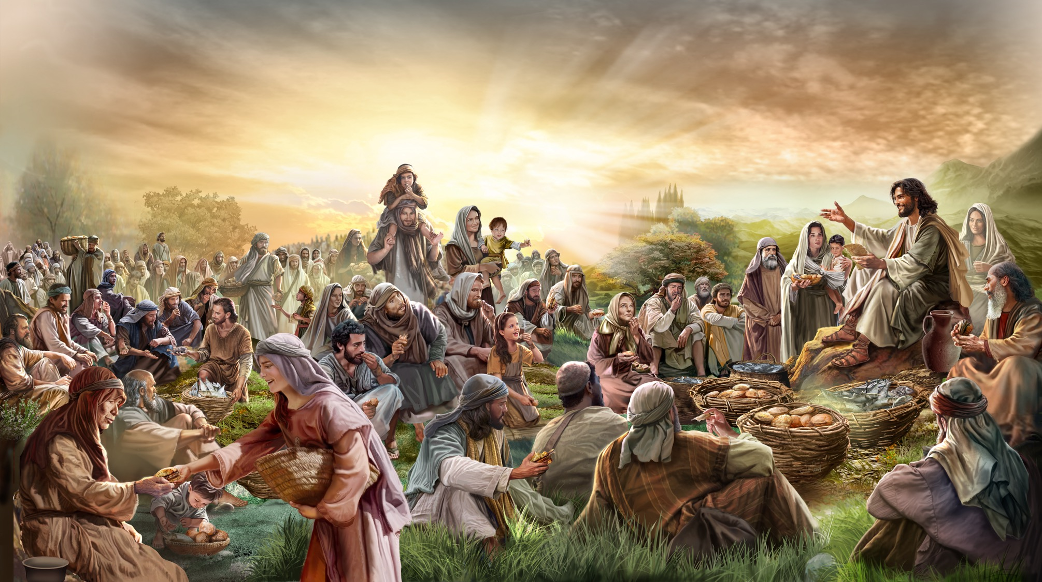
Illustration by Jo Card. Copyright © 2024 General Conference Corporation® of Seventh-day Adventists.

Slide 25
DESCOBRIR A HISTÓRIA

Slide 26
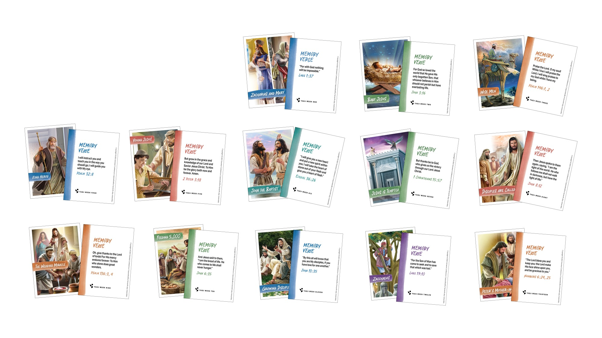
CARTÕES DE PERSONAGENS

Slide 27
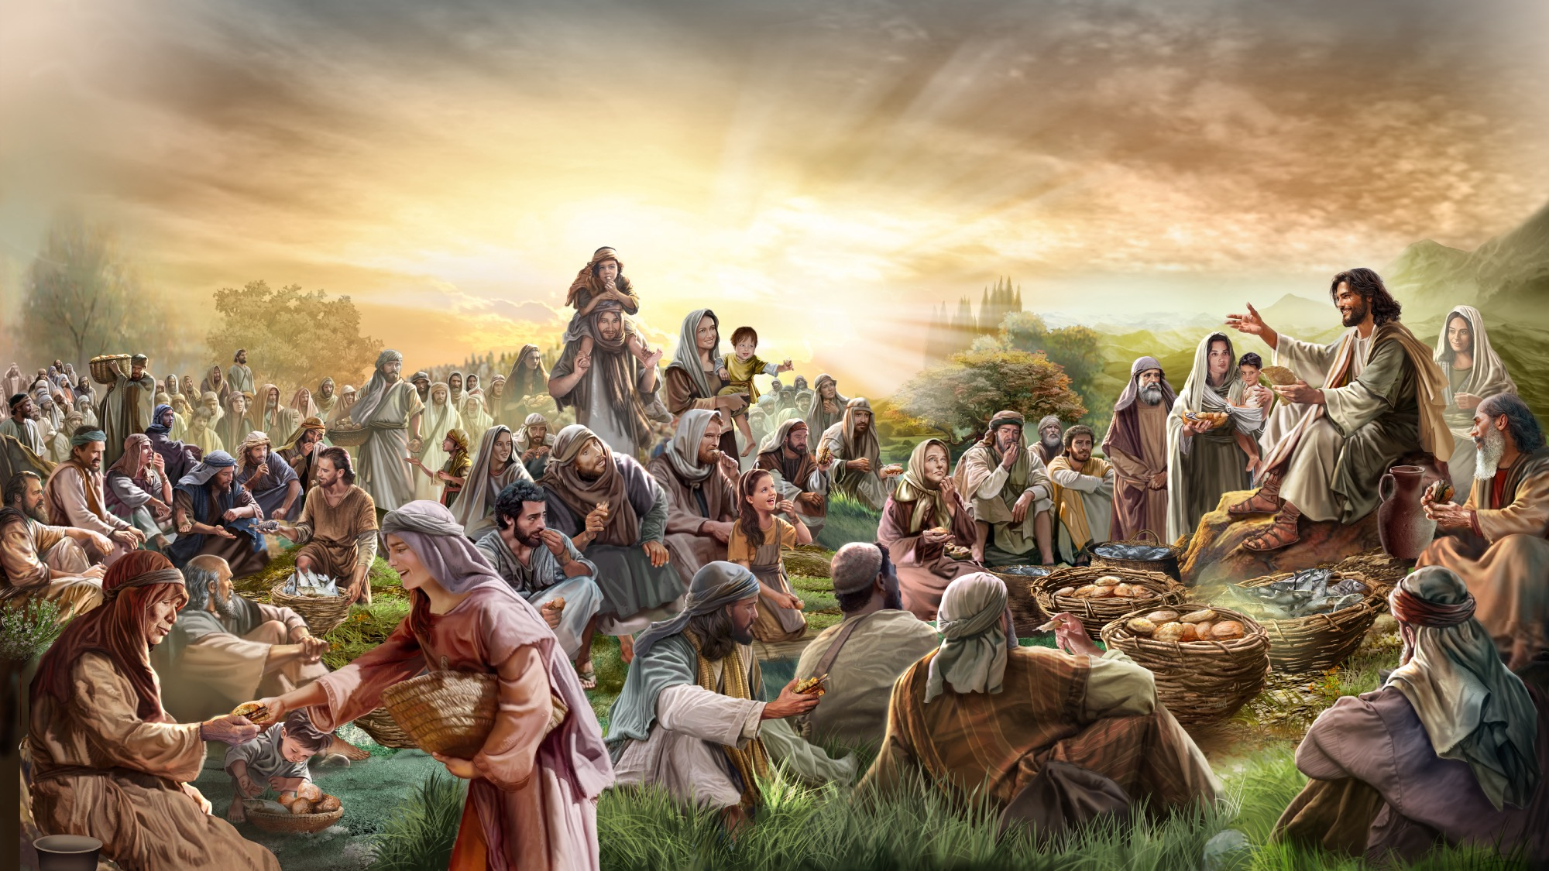
VERSO PARA MEMORIZAR
“Declarou-lhes Jesus. Eu sou o pão da vida; aquele que vem a Mim, de modo algum terá fome, e quem crê Mim jamais terá sede.’”
João 6:35

Slide 28
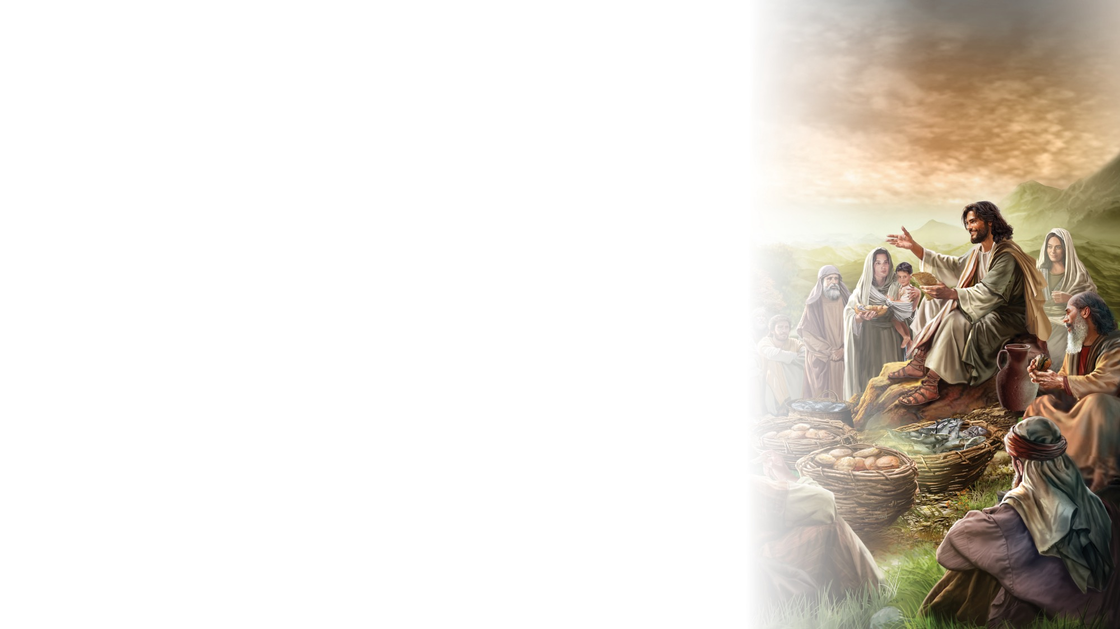
João 6:35
CANÇÃO BÍBLICA
Jesus lhes disse: “Eu sou o pão da vida.
Quem vem a mim não sente fome.”
João capítulo 6, verso 35.
Jesus lhes disse: “Eu sou o pão da vida.
Quem vem a mim não sente fome.”
João capítulo 6, verso 35.
Jesus lhes disse: “Eu sou o pão da vida.”
"John 6:35" music by Rosie Smith, copyright © 2026 General Conference Corporation® of Seventh-day Adventists.

Slide 29

LIÇÃO DA NATUREZA

Slide 30

TRABALHO MANUAL

Slide 31

DESAFIO MISSIONÁRIO

Slide 32
GRANDE IDEIA
Jesus alimentou-me com as Suas palavras e com alimento

Slide 33

PRAYER
ORAÇÃO

